Slide 1


Slide 2
目 录
1
敏捷简介
2
龙视敏捷实践
3
敏捷在禅道

Slide 3
1
敏捷简介——敏捷的含义
神话
1.没有文档
2.没有规范
3.没有计划
4.没有预测
5.不会变异
6.一时的流行风尚
7.银弹
8.RUP不敏捷
9.没有固定的价格
现实
1.敏捷文档
2.需要严格的纪律
3.Just-in-time (JIT) 策划
4.更长远的可预测性
5.慢慢变化也是敏捷
6.常态方法
7.需要熟练的高技能人员
8.如果你裁剪它，RUP也可以敏捷
9.由利益相关者控制的预算、进度和范围

Slide 4
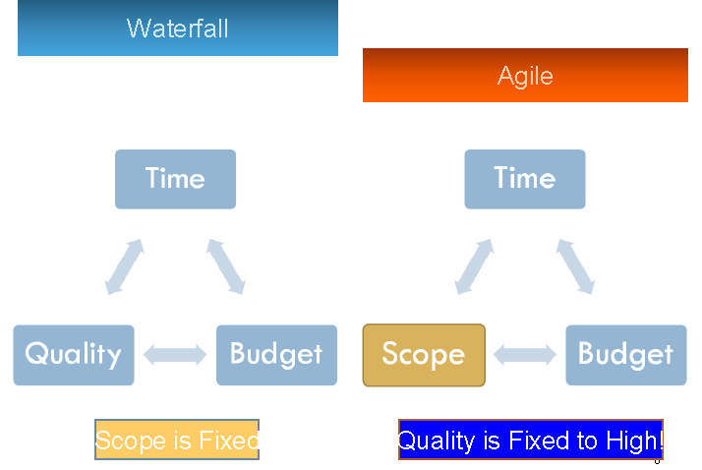
1
敏捷简介——敏捷与瀑布的平衡策略

Slide 5
1
敏捷简介——敏捷&规范
规范的方法
•管理的假设：
–每个人都会犯错误
–规范的、已定义的过程可以降低犯错的概率，可以通过过程保证产品的质量
–通过检查过程的记录可以检查是否执行了过程
•反思：
–这些工作产品是对客户、对用户有价值的吗？有直接价值吗？是最终的交付物吗？
•应用范围：
–甲方驱动，甲方希望乙方规范其开发与生产的流程，甲方的高质量要求驱动了乙方管理的规范化

Slide 6
1
敏捷简介——敏捷&规范
敏捷的方法
•管理的假设：
–团队的沟通与协调可以减少错误的发生，每个员工都积极地与其他的成员合作
–只要告诉了成员做事的原则，他们都能够基于经验做出正确的选择，即使做错了，也能及时发现，及时纠正
–不需要检查执行的中间记录，而是检查交付物，只要保证了交付物的质量，而不关注中间工作产品的质量
•反思：
–是否每个人都有能力胜任其本质工作？
–团队是否都建立了沟通与合作的良好文化？
–如果确保成功能够重复？
•应用范围：
–乙方驱动，乙方希望甲方积极参与到项目开发中，理解开发的过程。

Slide 7
1
敏捷简介——SCRUM
基本假設是
–开发软件就像是开发新产品，无法一开始就能定义最终产品的规程，过程中需要研发、创意、尝试错误，所以没有一种固定的流程可以保证项目成功。
•Scrum将软件开发团队比拟成橄榄球队
–有明确的最高目标；
–熟悉开发流程中所需具备的最佳典范与技术；
–具有高度自主权；
–紧密地沟通合作；
–以高度弹性解決各种挑战；
–确保每天、每个阶段都朝向目标有明确的推进

Slide 8
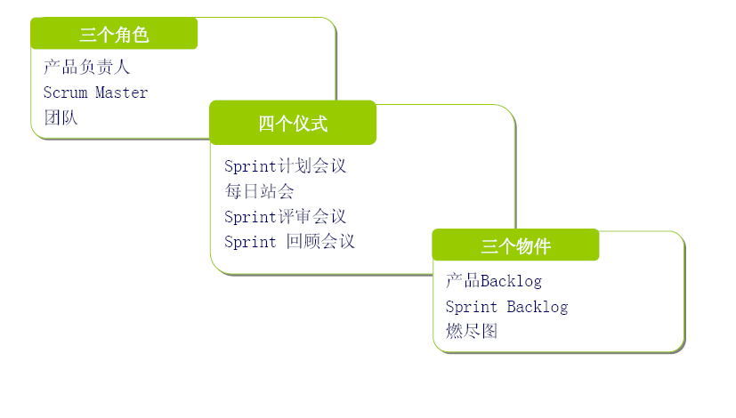

1
敏捷简介——SCRUM
更多SCRUM知识，参考咨询机构提供的PPT

Slide 9
三个角色的职责
Scrum Master | Product Owner（产品负责人） | Team（团队）
项目的直接领导者 | 代表利益相关人（用户、市场等）对产品投资回报负责。 | 团队人数控制在5－9个左右，理想是7人。
领导团队实施Scrum，正确的运用Scrum实践。 | 确定产品的功能，负责维护产品Backlog | 负责工作量估算。
引导团队建立并遵守规则。 | 根据市场价值确定功能优先级。 | 确定Sprint目标。
保证团队成员良好协作并保持高生产率。 | 确定产品发布计划和内容。 | 在项目允许范围内有权利做任何事情以确保达到Sprint的目标。
找出并解决阻碍 Scrum实施的障碍，保护团队不受打扰 | 在每个Sprint开始前调整功能和调整功能优先级。 | Product Owner及相关人演示产品功能。
 | 在Sprint结束时接受或拒绝接受开发团队的工作成果。

Slide 10
目 录
1
敏捷简介
2
龙视敏捷实践
3
敏捷在禅道

Slide 11

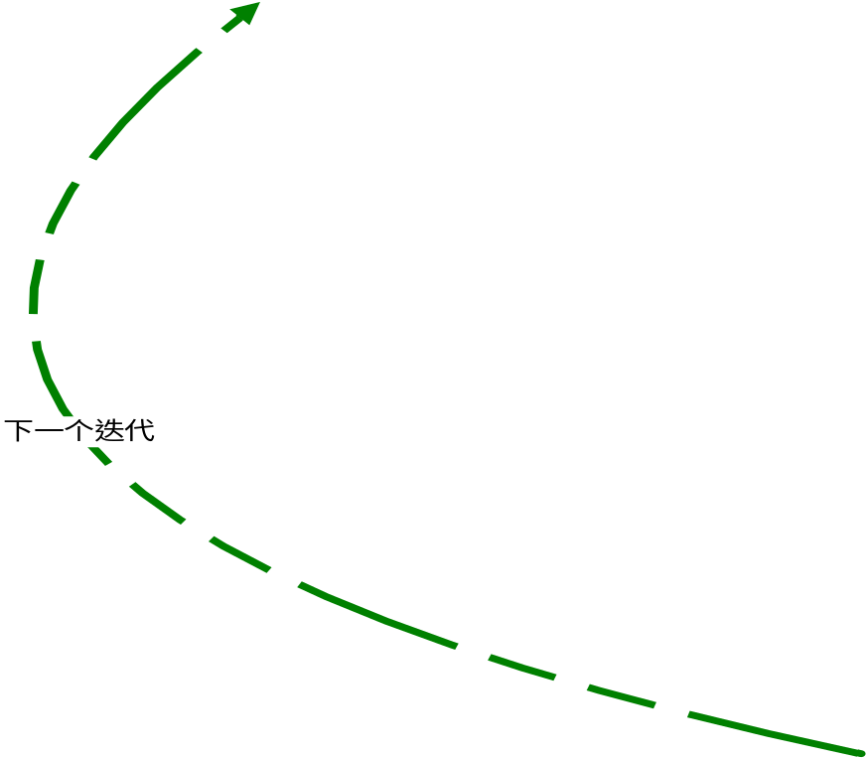
2
龙视敏捷实践
基础准备阶段（项目经理主导）
Sprint 计划会议（各scrum master主导）
Sprint 进行中
演示
Sprint总结会议

Slide 12
2
龙视敏捷实践——基础准备阶段
基础准备阶段（项目经理主导）
1、产品经理将《需求分解分配表》做简单加工，形成本项目的Backlog;
2、产品经理针对项目的Backlog，按实现价值排序；
3、定义每个sprint的周期（建议4周）；
4、确定本项目一共有多少个scrum团队，每个scrum团队成员以及角色
注意：
1、加工后的Backlog 必须包含验收标准、完成标志、演示方式；
2、拆分小团队的时候，必须确保他们彼此之间不会产生相互干扰；

Slide 13
2
龙视敏捷实践——Sprint 计划会议
Sprint 计划会议（各scrum master主导）
1、团队针对排序，对每个Backlog做估算；
2、根据估算及排序，选取第一个sprint的Backlog；
3、会上各个成员领取各自可完成的Backlog；
4、确认晨会召开的时间及地点；
5、确定防火计划：周期内轮流担任防火队员，处理sprint外的事宜（如有）；
6、初步分组结对代码走查；
7、分解本次任务（颗粒度控制在2H-8H）；
注意：
1、产品经理要参加Sprint的计划会议；
2、估算由团队成员完成，产品经理不干涉；
3、任务分解的工作，在会后由scrum master或者该Backlog的领取者分解，录入禅道系统；
4、任务分解的颗粒度必须控制在2H-8H；
5、必须是估算完成后，再做分配

Slide 14
2
龙视敏捷实践——Sprint 进行中
Sprint 进行中
1、每日晨会，限制在15 Min内，仅团队成员参与；
2、每日下班前半小时，结对代码走查，记录、修改；
3、每日更新禅道中的任务状态；
4、记录sprint的障碍条目，发现问题必须马上解决；
5、承诺的Backlog必须交付；
6、团队成员保证不被打扰，如有紧急事宜，由当值防火队员处理；
7、测试贯穿于开发中；
注意：
1、虽然不强调文档的重要性，但必要的软件设计必须要做，表现形式不限，需与相关人员讨论；
2、所有设计的终稿，需在sprint结束时，整理完成，与代码一同提交；
3、注重面对面沟通，不要遗留任何问题；
4、过程中，要记录各自的障碍条目；
5、提交测试的频率，由团队整体工作效能决定；
6、测试人员进入scrum团队，是一种解决最后集中测试的方法

Slide 15
2
龙视敏捷实践——演示
演示
1、演示本sprint承诺的功能、特性等；
2、产品经理及团队成员必须参与，如可以，邀请客户参与演示，产品经理记录意见，提炼新需求；
3、演示开始时，如果有，可介绍下一个sprint计划；
4、只演示完成的Backlog，未完成的不涉及；
5、迭代周期完成后，无论实际工作结果如何，均需要针对已完成事项组织演示；
注意：
1、Sprint周期结束后，若承诺的Backlog未完成，则将剩余Backlog规划至下一个sprint中；
2、迭代周期的监控过程中，需要积极应对每一个任务延期，监控风险，并及时采取一定措施；

Slide 16
2
龙视敏捷实践——Sprint总结会议
Sprint总结会议
1、产品经理、scrum团队所有成员均需参加；
2、时间控制在2H以内，每个人都要发言；
3、要有具体的改进意见提出，不多于4条，不少于1条；
4、所有在会上确定的改进意见，必须在下一个sprint中实践；
5、没有被邀请的人，不得参加；
注意：
1、总结会议必须要开；
2、总结会议一般在演示之后召开；
3、本次总结会议上提出的改进意见如果比较多，则必须选取其中最需要改进的3到4点；

Slide 17
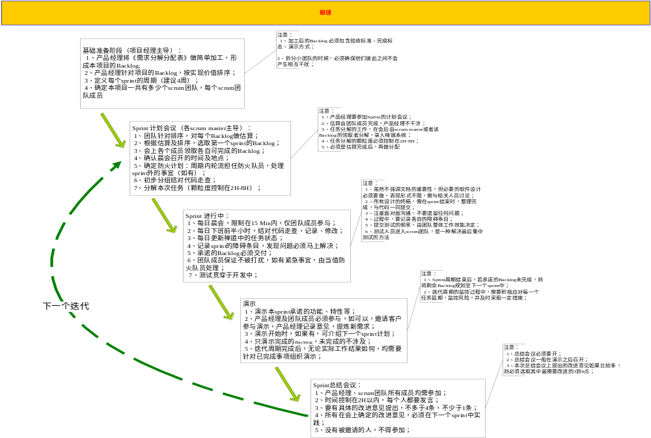
2
龙视敏捷实践——敏捷流程全貌

Slide 18
目 录
1
敏捷简介
2
龙视敏捷实践
3
敏捷在禅道

Slide 19
3
敏捷在禅道
基础准备阶段（项目经理主导）
将Backlog录入产品需求，用计划体现各个sprint迭代
Sprint 计划会议（各scrum master主导）
建项目，每个项目对应一个sprint，关联这个sprint的需求，分解任务
Sprint 进行中
每天站立会议，系统中更新任务状态，及燃尽图；BUG在Sprint中处理
演示
演示确认的需求更新，录入系统，跟踪处理；
Sprint总结会议
总结文档上传项目文档库

Slide 20
谢谢！
Thank you!

